Slide 1
Esta Presentación Web Comenzará Pronto
Esta guía de facilitación y presentación está disponible para que la use y marque con el logotipo y el eslogan de su organización.

Slide 2

Confidentiality, Privilege, Mandatory Reporting and Centers
Notes:
Esta es su oportunidad de dar la bienvenida a su audiencia y comenzar la presentación.
Nota: Si se trata de una conferencia web, aquí es donde comenzará la grabación, si es necesario, y le hará saber a su audiencia que tienen la opción de irse si deciden no ser grabados. Esta capacitación fue desarrollada para participantes de nivel de entrada en su comunidad local u organizaciones asociadas. Bienvenidos a la presentación de hoy Nos Impacta a Todos: Asalto Sexual 101

Slide 3

VALOR.us Síguenos twitter.com/valor_us_ facebook.com/WeAreValorUS instagram.com/_valorus/ El contenido de esta capacitación fue desarrollado por ValorUS con el apoyo de fondos otorgados por el Programa de Subvención de Fórmula de Asistencia a víctimas de la Ley de Delitos y los Servicios de Oficiales de Capacitación fiscales (STOP) Fondos del Programa de Subvenciones de Fórmula de Violencia contra la Mujer (TE19-22-1578) a través de la Oficina de Servicios de Emergencia del Gobernador de California (CAL OES). Las opiniones, hallazgos y conclusiones de esta publicación son las del autor y no necesariamente las de Cal OES. Cal OES se reserva una licencia libre de regalías, no exclusiva e irrevocable para reproducir, publicar y usar estos materiales y para autorizar a otros a hacerlo.
Notes:
RECONOCIMIENTO DE VALOR: ESTA DIAPOSITIVA DEBE CONSERVARSE Y LEERSE EN SU PRESENTACIÓN. El material en esta presentación fue investigado y creado por ValorUS (VALOR) para el uso de todos los Centros de Crisis de Violación de California con el propósito de capacitar a su comunidad y socios comunitarios. VALOR es una organización nacional comprometida con el avance de la equidad y el fin de la violencia sexual. A través del liderazgo, la prevención y la abogacía estamos persiguiendo sin miedo un mundo libre de violencia donde la dignidad de cada persona sea valorada y respetada. La misión de VALOR es prevenir y poner fin a la violencia sexual mediante el avance de la equidad y la erradicación de la opresión. Puede encontrarlos en el sitio web en Valor.us y en las redes sociales como se indica en esta diapositiva.

Slide 4
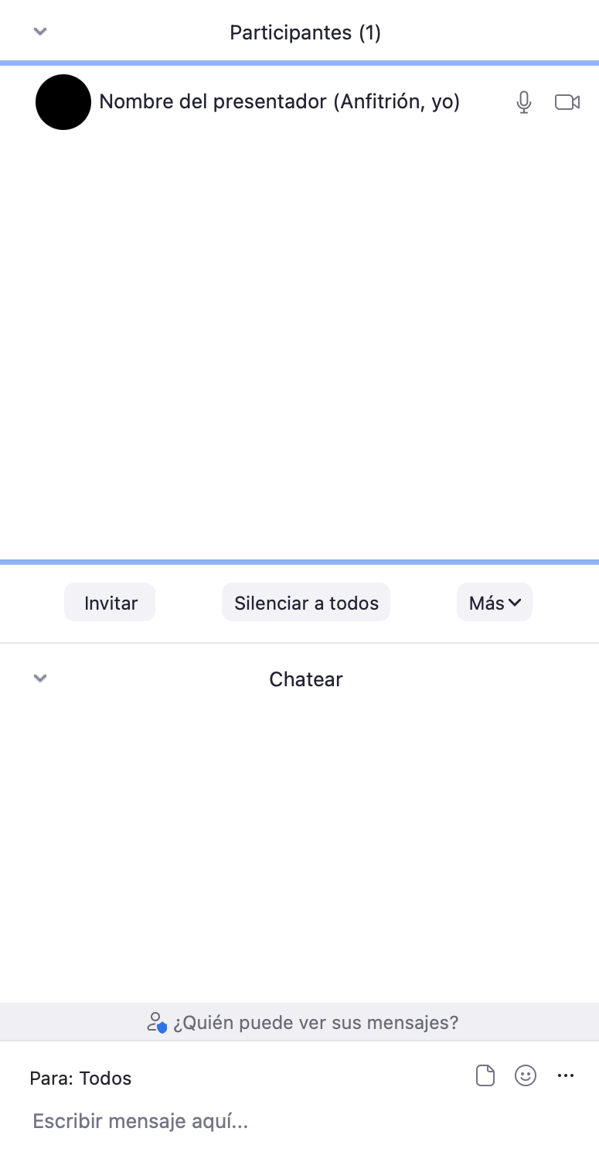
Cómo Usar Zoom
Chat de texto Diapositivas de PowerPoint Preguntas de encuesta Teléfono Subtítulos Guía para conferencias web (levantando las manos)
Notes:
DIAPOSITIVA OPCIONAL SI SE REALIZA UNA CONFERENCIA WEB Haga un recorrido rápido por la conferencia web / uso de Zoom (si cree que esto es necesario) Tenemos el chat de texto: no dude en escribir sus preguntas o reacciones, así como las respuestas a algunas preguntas de chat de texto que podamos tener. Si se ha unido ahora, por favor preséntese, sus pronombres, organización y ¿cómo es el clima en su vecindario?

Slide 5
Próximo Evento/Conferencia Web
Inserte sus próximos eventos y actividades para su organización.
Notes:
Inserte su próxima capacitación / evento / actividades / conferencias web

Slide 6
Conozca a los Presentadores
Nombre
Pronombre
Título
Organización
Nombre
Pronombre
Título
Organización
Notes:
Preséntese y páselo a su presentador si es diferente a

Slide 7
Objetivos de Aprendizaje
Definir el asalto sexual y la continuidad de la violencia sexual.
Comprender las verdades y percepciones de la violencia sexual.
Comprender cómo apoyar a los sobrevivientes de violencia sexual a través de referencias y recursos.

Slide 8
Rompehielos
¿Cuál es su superpoder y por qué?
Notes:
Haga la pregunta del rompehielos, esta pregunta es opcional, siéntase libre de elegir su propia pregunta o eliminarla por completo. Copiar y pegar las preguntas en el chat Si es una conferencia web: Permita que los participantes respondan verbalmente o en el chat. Si es en persona: Deje tiempo para que los participantes respondan.

Slide 9
Advertencia de Cuidado Informado Sobre el Trauma
Este contenido puede afectarle y podría desencadenar sentimientos de preocupación, emociones y/o respuesta física:
Retírese si lo necesita Desactive el sonido Solicite apoyo

Slide 10

¿Qué es asalto sexual?
El asalto sexual es cualquier tipo de contacto o comportamiento sexual no deseado que ocurre sin el consentimiento de la persona. El asalto sexual ocurre cuando una persona es forzada, coaccionada o manipulada para cualquier actividad sexual no deseada.
Notes:
Pídale a sus participantes que describan con sus propias palabras qué es el asalto sexual. Pueden usar el chat o levantar la mano.
El asalto sexual es cualquier tipo de contacto o comportamiento sexual no deseado que ocurre sin el consentimiento de la persona. El asalto sexual ocurre cuando una persona es forzada, coaccionada o manipulada para cualquier actividad sexual no deseada.

Slide 11
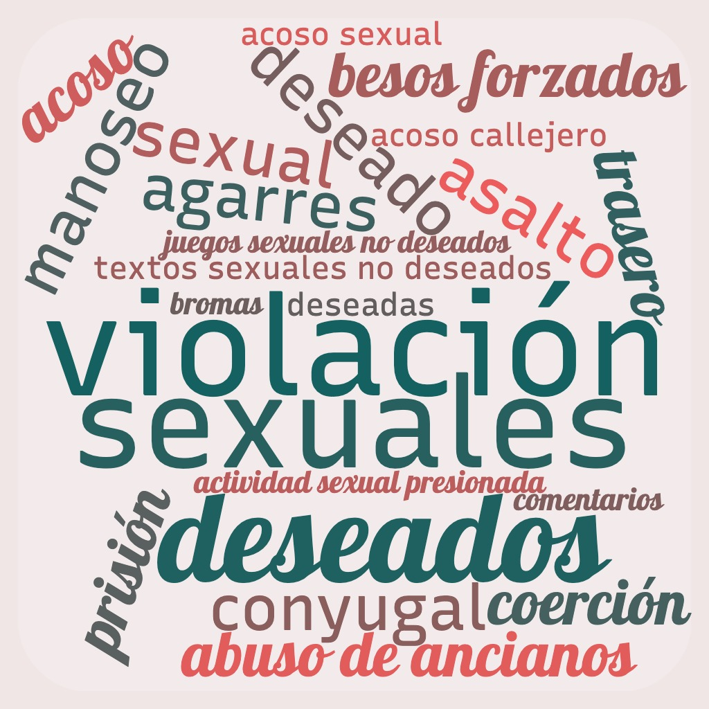
Tipos de Violencia y Asalto Sexual
Notes:
Notas: Hay muchos tipos diferentes de violencia y asalto sexual. Puede ser acoso sexual verbal, violación o actividad sexual forzada, tocar parters de su cuerpo sin que usted lo haya deseado y exposición a imágenes sexuales. Tómese el tiempo para tener una discusión sobre los diferentes tipos de violencia y asalto sexual. Puede usar el chat (si es virtual) o hacer que sus participantes levanten la mano para verbalizar qué es la violencia sexual además de la violación.

Slide 12

Violencia Sexual Continuidad del Daño
Notes:
Notas: Los intercesores a menudo piensan que la violencia sexual está a lo largo de una continuidad de daño. Esta imagen muestra esa continuidad y cómo las palabras pueden deslizarse hacia las acciones y luego la violencia física, pero todo esto es violencia. De las palabras a la violación: esta continuidad de daño afecta a individuos y comunidades.

Slide 13
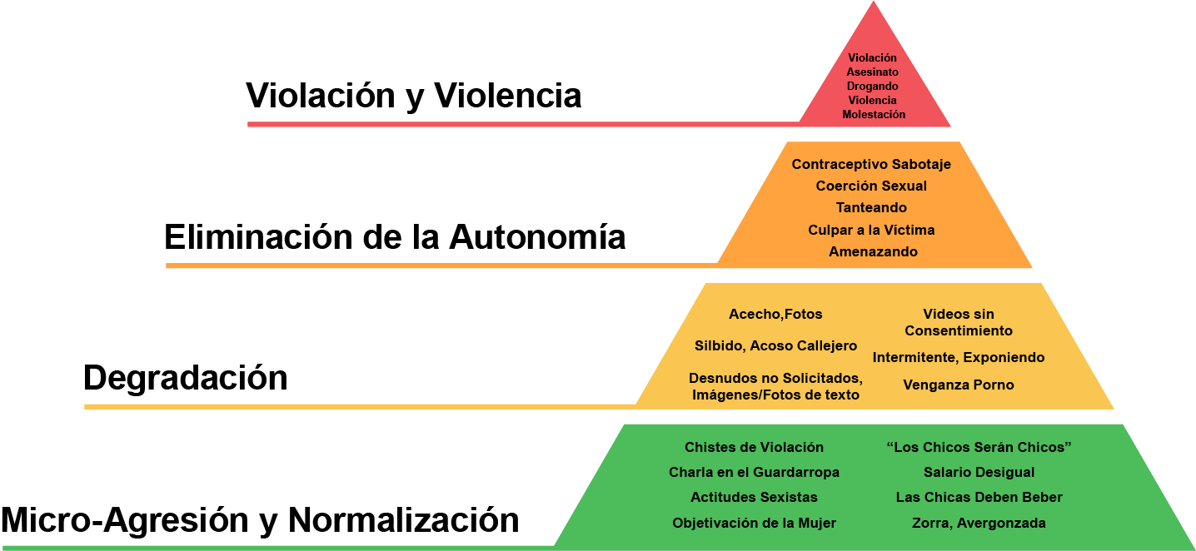
Cultura de la Violación
Notes:
Recursos: https://www.marshall.edu/wcenter/sexual-assault/rape-culture/
Similar al continuo, pasa de un comportamiento aparentemente inocente a un acoso y agresión. ¿Qué es la "cultura de la violación"? La cultura de la violación es un entorno donde la violencia sexual contra las mujeres está normalizada, justificada, excusada en los medios de comunicación y la cultura pop, y donde la violación es frecuente. Está incrustado en la forma en que pensamos, hablamos y se perpetúa a través del uso de un lenguaje misógino, la objetividad de los cuerpos de las mujeres y la glamorización de la violencia sexual, creando así una sociedad que ignora los derechos y la seguridad de las mujeres. La cultura de la violación afecta a todas las mujeres, incluso a las mujeres que nunca han sido violadas. Tiene sus raíces en las creencias patriarcales, el poder y el control. Esta pirámide muestra cómo los actos explícitos de violencia sexual son apoyados por un mayor número de eliminaciones de autonomía, degradación y normalización. Estas experiencias de opresión alimentan y de alguna manera aprueban el uso explícito de la violencia sexual en nuestra comunidad. La cultura de la violación son las normas culturales que condonan, legitiman y glorifican la violencia sexual. Esto a menudo está relacionado con la violencia infligida por hombres contra mujeres como parte del comportamiento aceptado en la sociedad..

Slide 14
Preguntas del chat
¿Qué puede hacer para erradicar la continuidad de la cultura del daño y la violación?
Notes:
Puede usar el chat (si es virtual) para que sus participantes respondan o levanten la mano y participen en una conversación.

Slide 15
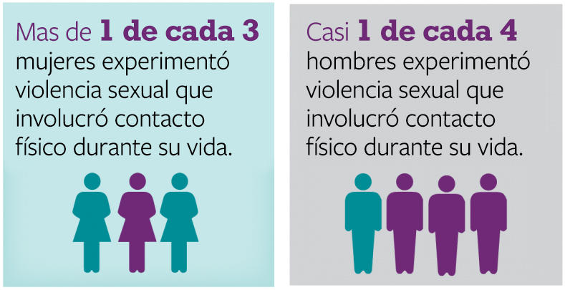
Prevalencia de la Violencia Sexual
Imagen obtenida de www.cdc.gov/violenceprevention/sexualviolence/fastfact.html.
Notes:
Origen de la imagen:https://www.cdc.gov/violenceprevention/sexualviolence/fastfact.html.
Según los reports del CDC, más de 1 de cada 3 mujeres ha experimentado violencia sexual que involucra contacto físico durante su vida y casi 1 de 4 hombres experimentan violencia sexual que involucra contacto físico. Se cree que estos números son mucho más altos ya que muchos no denuncian su abuso.
Mas de 1 de cada 3 mujeres experimentó violencia sexual que involucró contacto físico durante su vida, on the right side of the same slide
Mas de 1 de cada 4 hombres experimentó violencia sexual que involucró contacto físico durante su vida,

Slide 16
Impacto de la Violencia Sexual
Impacto individual (físico, psicológico, etc.) Impacto en la comunidad Social (consecuencias financieras, etc.) – El costo estimado de por vida de la violación en California es de $ 163,800 de un adulto y $ 227,700 de un niño. El promedio nacional es de $122,461 por víctima.
Notes:
La violencia sexual nos afecta a todos de alguna manera, ya sea directa o indirectamente. Afecta al individuo, su familia, la comunidad, su trabajo o escuela. Y en el estado de California, el impacto financiero es de aproximadamente $ 163,800 para una vida adulta y $ 227,700 para una persona que experimentó violencia sexual cuando era niño El promedio nacional es ligeramente más bajo en $ 122,461 por víctima en toda una vida..

Slide 17
Hecho: Cualquier persona puede experimentar violencia sexual, sin importar su profesión, género, identidad de género, orientación sexual, raza, etnia, clase, edad o habiidad.
Sólo los Hechos

Slide 18
Sólo los Hechos
Hecho: El consentimiento es un "sí" dado libremente y claramente declarado. El silencio no es consentimiento. Estar tomado o drogado e incapaz de entender o hablar no es consentimiento. Estar desmayado o inconsciente no es consentimiento.

Slide 19
Sólo los Hechos
Hecho: La conducta sexual anterior, incluido el consentimiento previo al sexo, no es consentimiento para el sexo en este momento. Si ella lo besó ayer, eso no significa que quiera besarlo hoy.

Slide 20
Sólo los Hechos
Hecho: La violación nunca es culpa de la víctima. Es un crimen de violencia y control que se deriva de la determinación del perpetrador de ejercer poder sobre otra persona. Ni la ropa ni el comportamiento de una persona son invitaciones para la actividad sexual no deseada. Obligar a alguien a participar en actividades sexuales no consensuadas es violación, independientemente de la forma en que esa persona se vista o actúe.

Slide 21
Sólo los Hechos
Hecho: Una persona bajo la influencia de drogas o alcohol no puede consentir la actividad sexual. Si no se da el consentimiento, es violación.

Slide 22
Realidad: La mayoría de las violaciones son cometidas por alguien que la víctima conoce. Tanto para las violaciones consumadas como en el de los intentos de violación, aproximadamente 8 de cada 10 delincuentes eran conocidos por la víctima. La violación puede cometerse dentro de cualquier tipo de relación, incluso en el matrimonio, en las relaciones de noviazgo o por compañeros de clase, conocidos o compañeros de trabajo.
Sólo los Hechos

Slide 23
Sesión 1- En pequeños grupos
¿Cómo nos afecta la violencia sexual a todos?
¿Cómo afecta a su vida y a nuestra comunidad?
¿Por qué debería preocuparnos a todos?

Slide 24
El Consentimiento es:
Dado libremente – Decir sí sin manipulación ni presión. Entusiasta – solo haz cosas que QUIERAS hacer, no cosas que sientas que se espera que hagas. Específico de una Acción – Decir sí a un acto (es decir, besar o maquillarse) no significa que haya dicho sí a otros actos (es decir, sexo oral o cualquier otra cosa).
Informado – Haber recibido toda la información. Por ejemplo, si alguien dice que usará un condón y luego no lo hace, no es consentimiento completo. Reversible – cualquiera puede cambiar de opinión sobre lo que le apetece hacer, en cualquier momento. Incluso si lo has hecho antes, e incluso si ambos están desnudos en la cama.
Notes:
Tenga una discusión abierta de lo que es y no es el consentimiento.

Slide 25
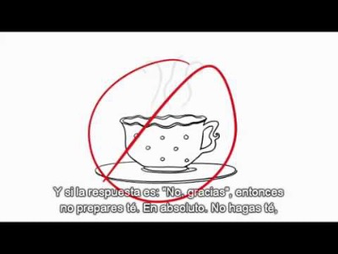
Consentimiento
Notes:
Reproduce el video del Te simplemente haz clic en la imagen Aquí está el enlace al video en YouTube: https://youtu.be/NXfcbrET9LA

Slide 26
Sesión 2- En Pequeños Grupos
¿Qué es lo que puede hacer para involucrarse en poner fin a la violencia sexual?
¿Cómo se puede integrar en su trabajo diario? ¿Trabajo comunitario?
Notes:
Esto se puede hacer en persona en una conferencia web: Dele a su participante unos 10-15 minutos para discutir estas 3 preguntas en grupos pequeños y luego traigalos de vuelta para una discusión más grande.

Slide 27




Las Cuatro Respuestas – Conocidas en inglés como Las Cuatro “L’s”
Aprender Aprenda sobre la violencia sexual, la prevalencia y el impacto.
Enlace Enlace al sobreviviente con los recursos de la comunidad.
Escuchar Escuche al sobreviviente, no juzgue, sea alguien que lo apoye y le crea.
Liderar Sea un líder entre su propia comunidad iniciando conversaciones sobre cómo prevenir la violencia en su propio círculo.
Notes:
Descripción general de las 4 respuestas

Slide 28
Aprenda acerca de la Violencia Sexual
Hable con expertos (Centros de crisis de violación, VALOR) Lea información y hojas informativas Haga preguntas
Notes:
Ya está dando los primeros pasos para poner fin a la violencia sexual al tomar este entrenamiento. Pero es importante seguir aprendiendo. Nuestra organización continuará brindándole información, recursos y respondiendo cualquier pregunta que tenga. Le recomendamos que también visite el sitio web de VALOR para obtener información adicional y entrenamientos disponibles..

Slide 29

Escuche al Sobreviviente
Escuche sin planificar cuál es su respuesta – Esté presente
No interrumpa
No agregue sus propias experiencias ni hable acerca de usted
Diga: Le creo.
Diga: No es su culpa.
Diga: ¿Qué necesita?
Diga: ¿Qué quiere hacer?
Notes:
Si usted es amigo o familiar de un sobreviviente, es importante escuchar, sin interrupción. Permítales contar su historia con sus propias palabras sin agregar su propia experiencia o hablar acerca de usted. Valide sus sentimientos y hágales saber que nunca es su culpa. Deje que le digan que necesitan o quieren que usted haga

Slide 30
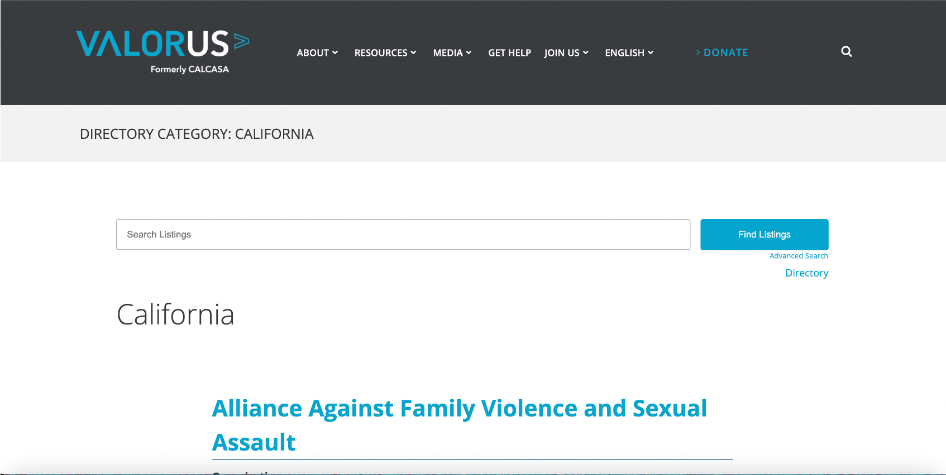
Enlace a Recursos de Violencia Sexual
Agencias Locales de Asalto Sexual, www.valor.us/get-help/wpbdp_category/california trabajan en educación, prevención y respuesta a la violencia sexual en toda la continuidad de daños
.
Notes:
Enlace a los sobrevivientes a los recursos. Puede encontrar una lista de centros locales en todo el estado de California en el sitio web de VALOR.

Slide 31

Enlace a Recursos
Enlace a un intercesor local que pueda hablar sobre opciones y consecuencias www.valor.us Ponerse en contacto con las fuerzas policíales es una opción, eso podría iniciar una investigación policial
El examen forense puede reunir evidencias que podrían desaparecer con el tiempo
Notes:
Puede tener enlace a un intercesor local que puede hablar sobre las opciones y consecuencias, así como apoyarlos con la aplicación de la ley, la enfermera forense y el examen.

Slide 32
Lidere El Camino En Su Propia Comunidad
Identifique cómo se ve la violencia sexual en su comunidad Hable sobre cómo prevenir la violencia dentro de sus propias comunidades Sea un recurso para aquellos que necesitan ayuda/orientación Involúcrese ofreciéndose como voluntario y tomando medidas
Notes:
Y finalmente involúcrese en su comunidad y conviértase en un líder. Identifique cómo se ve la violencia sexual en su comunidad. Hable sobre cómo prevenirla dentro de su propio círculo y comunidad. Sea un recurso para aquellos que necesitan ayuda e involúcrese como voluntario y tome acción.

Slide 33
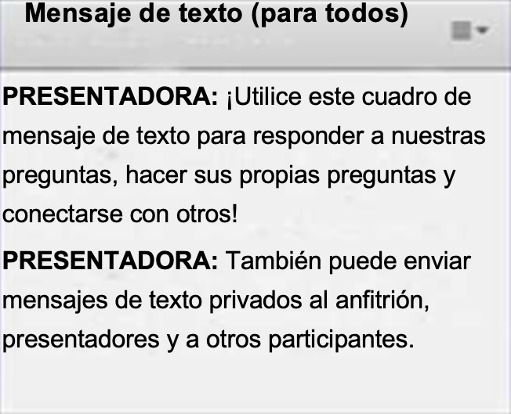
Dado que el asalto sexual nos afecta a todos, ¿cuáles son sus próximos pasos para abordar y prevenir la violencia sexual en nuestras comunidades?
Utilice la función de Chat de texto para responder a la pregunta.
Notes:
Esto se le puede pedir al grupo para presentaciones en persona o puede usar el chat para entrenamientos virtuales.

Slide 34
¿Preguntas?
Utilice la función de Chat de Texto o la función de levantar la mano para hacer preguntas.
Notes:
Permita que los participantes hagan preguntas, pueden usar el chat si es virtual o levantar la mano.

Slide 35
Recursos Locales y Sus Servicios
Proporcione a sus participantes los recursos disponibles en su comunidad, así como los servicios que su organización puede proporcionar y a quién.

Slide 36
VALOR.us
Síganos twitter.com/valor_us_
facebook.com/WeAreValorUS
instagram.com/_valorus/
El contenido de esta capacitación fue desarrollado por ValorUS con el apoyo de fondos otorgados por el Programa de Subvenciones de la Fórmula de Asistencia a las Víctimas de la Ley del Delito y los Oficiales de Capacitación de Servicios de los Fiscales (STOP) del Programa de Subvenciones de la Fórmula de Violencia contra las Mujeres (TE19-22-1578) a través de la Oficina de Servicios de Emergencia del Gobernador de California (CAL OES). Las opiniones, hallazgos y conclusiones de esta publicación son las del autor y no necesariamente las de Cal OES. Cal OES se reserva una licencia libre de regalías, no exclusiva e irrevocable para reproducir, publicar y usar estos materiales
Notes:
RECONOCIMIENTO DE VALOR: ESTA DIAPOSITIVA DEBE CONSERVARSE Y LEERSE EN SU PRESENTACIÓN. Gracias a ValorUS por crear este material y presentación Puede encontrarlos en su sitio web en Valor.us y en las redes sociales como se indica en esta diapositiva.

Slide 37
¡¡Gracias!!
Agregue el emblema de su organización y la información de contacto aquí. Nombre del Contacto dirección de correo electrónico y/o teléfono.

